Slide 1
アプリ プログラミングシート
APS 旅行先チャート

Slide 2
学習目標
観点 | 学習目標
知識・技能 | プログラムの中で、変数を用いる方法を理解する。適切な名前をつけた変数に値を代入し、後でその変数の値を利用できる。 プログラムの中で、条件分岐構造を用いる方法を理解する。入力された値に応じて、条件式の結果が変わり、実行する行が変わる仕組みを利用できる。 条件判定に用いる比較演算子を理解し、利用できる。
思考力・判断力・表現力 | 複数回の質問と、その回答に応じて回答を変える手続きをフローチャートやプログラムにして表現できる。 条件分岐構造を入れ子にした構造を用いて、複数回の質問をし、その答えを得た上で、回答に応じた回答を提示するプログラムを実現できる。 ユーザーが回答しやすいように、適切な質問を考え、表現している。
態度 | 構想した通りに制御を実現するために、複雑な条件分岐構造を粘り強く検討・整理している。

Slide 3
単元の流れ
コマ | 内容 | 狙い
1 | 旅行先チャートの仕組みを理解する | 質問に答えていくと、回答（旅行先の提案）が得られるアプリケーションの動作を見る。 メッセージとして表示する文字列を扱うにあたり、変数が利用されていることと、 if文を用いた条件分岐構造が入れ子になっていることを確認する。 最初のカスタマイズとして、質問のメッセージと、回答のメッセージを変更する。実行結果をテストすることを通じて、変数と条件分岐の動作を学ぶ。
2 | 条件分岐を追加する | 質問とその回答の組み合わせを考えて、条件分岐を追加する。 質問と条件分岐の関係を、フローチャートを通じて読解できるようにする。 追加した質問と回答に関わるメッセージは、変数を用いて管理するように実装する。 実行結果をテストすることを通じて、変数と条件分岐の動作、特にelifとelseの関係を学ぶ。
3,4 | （オプション）作品制作 | 条件分岐構造を利用して、「チャート」アプリケーションを作る。 企画して、設計（質問と回答の作成、フローチャートの作成）を行った後、プログラムを作成する。
（留意事項）

Slide 4
1コマ目の指導
過程 | 内容
導入 | 同じ処理を繰り返すだけのプログラムではなく、ユーザーの入力に合わせて動作を変えるプログラムを作ることを伝える。 アプリのインポートを促す。
展開1 | アプリの動作を、複数回、デモンストレーションする。 プロジェクトをIDEで開くと、Webブラウザのウィンドウがポップアップして、旅行先の希望を尋ねる質問が表示される。回答を入力してOKボタンを押すと、回答に対する応答が表示され、さらに詳細を問う質問が表示される。回答すると、行き先の提案が行われる。 最初の質問は３択になっており、どの選択肢を選ぶかによって、2つ目の質問の内容が変わることを確認する。 続いて、この動作をもたらしたプログラムの部分を確認する。python.pyの40行目以降に注目させる。 変数の仕組みが使われていることを見る。変数名=値（表示したメッセージ）という式を書いた後で、その変数名で値を利用している。例として、変数q1（最初の質問文）と、input( q1 )を用いる。 カスタマイズ①では、質問の文章を変更して、結果を確認する。変数への代入と、変数の利用を学ぶ。
展開2 | 条件分岐構造を確認する。 a1 = input( q1 )で、ユーザーから渡された値を変数a1に代入している。 その変数をa1を使って、条件分岐構造をif文で実現している。 カスタマイズ②では、if文の条件式を書き換えることで、動作が変わることを確認し、条件分岐構造の条件式の意味を学ぶ。
まとめ | Monaca Educationを使ってプロジェクトをインポートしたこと 条件によって動作が変わるプログラムを見たこと 変数という仕組みを使ったこと 変数に値を入れる「代入」という用語を学んだこと 条件分岐構造を作るif文の条件式という式を見たこと などを確認する。

Slide 5
2コマ目の指導
過程 | 内容
導入 | 前回までの学習内容を振り返る。 Monaca Educationを使ってプロジェクトをインポートしたこと 条件によって動作が変わるプログラムを見たこと 変数という仕組みを使ったこと 変数に値を入れる「代入」という用語を学んだこと 条件分岐構造を作るif文の条件式という式を見たこと 今回は、さらに詳しく条件分岐構造を学ぶこと、 条件分岐構造を入れ子にする（条件分岐構造の中に、条件分岐構造を入れる）ことで、複雑な制御が可能になることを伝える。
展開1 | カスタマイズ③で、条件分岐を増やす。 質問の文章で表示する選択肢と、回答のメッセージを追加する 条件分岐のelif文を追加する 条件分岐の結果の処理を追加する 字下げ（インデント）を確認する
展開2 | カスタマイズ④で、入れ子の条件分岐構造を追加する。 フローチャートで、適用しようとしているカスタマイズの内容を確認する 質問の文章で表示する選択肢と、回答のメッセージを追加する 条件分岐のelif文を追加する 条件分岐の結果の処理を追加する 字下げ（インデント）を確認する
まとめ | 条件分岐の制御構造を学んだことを確認する。 ifキーワード 条件式 字下げ（インデント） elif else

Slide 6
（オプション）作品制作の指導
過程 | 内容
導入 | ※企画・設計から実装まで、1時間で終えるのは難しい。2時間は必要。2時間の場合でも、連続2時間の場合は、事前にアイデアは考えさせておくとよい。 条件分岐構造を利用して、「チャート」アプリケーションを作ってみることを伝える。 次の基本の手順を示す。 フローチャートを作り、質問と回答のセットを考える 変数を宣言し、質問と回答の値を代入する if文、条件式を作成する。 条件式が真の時に実行させる処理を、字下げ（インデント）を忘れずに記述する
展開1 | 条件分岐構造を用いたアプリケーションを制作するための、企画・設計を行う。 最初に、テーマを決める。 次に、フローチャートを作る。 あわせて、表示する質問と回答のセットを考える。 可能なら、フローチャートの段階で、他の人に見せながら説明して、問題のないフローチャートか検証する。 条件分岐が漏れなくカバーされているようにする（例：2つに分かれたら、2つともに次の処理が書いてある。入れ子の条件分岐において、分岐が正しく合流している）。
展開2 | 作成したフローチャートと質問・回答に沿って、アプリケーションを作成する。 作成したアプリケーションについて、フローチャートで設計した通りの動作をするか確認する。思い通りでない場合は、修正する。
まとめ | 変数の仕組みと、条件分岐構造を学んだことを確認する。 複雑な条件分岐を行うプログラムを作成する場合は、フローチャートを使って処理の流れを整理すると良いことを確認する。

Slide 7
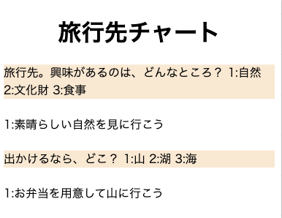
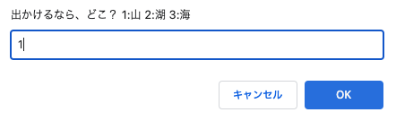
旅行先チャート
アプリの概要
学習内容
要素技術 | 内容
変数 | 値を入れておける、名前付きの入れ物。 今回は、画面に表示する質問文と、回答に対する応答文を、プログラムの冒頭で変数に入れておく。プログラムの後半で、その変数を使って質問・回答を表示させる。
条件分岐 | 条件式を評価した結果に応じて実行する処理が決まる制御構造。 様々な実現方法があるが、今回はキーワードif、elif、elseを用いて、多岐分岐と、「その他」の分岐の制御を扱う。
条件分岐の 入れ子 | 条件分岐の中に条件分岐を入れた構造。複雑な条件分岐を実現する手段の1つ。

Slide 8
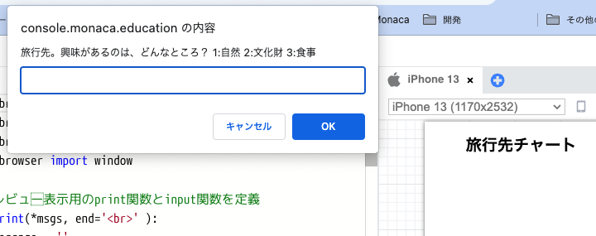
旅行先チャートを動かしてみよう
サポートページから 旅行先チャートのボタンを
クリック
Monacaプロジェクトとして
インポートして、IDEで開く
アプリ旅行先チャートが起動。
質問が始まる
プログラムを読んでみよう①
（※python.py 40行目前後）
画面に表示するメッセージ（質問、応答）を変数という入れ物に入れている（代入）
q1 = "旅行先。興味があるのは、どんなところ？ 1:自然 2:文化財 3:食事"
a1_1 = "素晴らしい自然を見に行こう"
a1_2 = "興味深い文化財を見に行こう"
a1_3 = "美味しいものを食べに行こう"
q1_1 = "出かけるなら、どこ？ 1:山 2:湖 3:海"
a1_1_1 = "お弁当を用意して山に行こう"
a1_1_2 = "湖に行って水のある風景を楽しもう"
a1_1_3 = "釣り道具を用意して海へ行こう"
a1_1_o = "山、湖、海以外のどこかへ行こう"
q1_2 = "何を観たい？ 1:建築 2:美術"
a1_2_1 = "様々な様式の建築を見よう"
a1_2_2 = "美術館で絵画や彫刻を見よう"
a1_2_o = "建築、美術以外にも見るものはある！"
q1_3 = "何を食べたい？ 1:魚 2:中華"
a1_3_1 = "漁港に出かけて採れたての魚を食べよう"
a1_3_2 = "本格中華料理を食べよう"
a1_3_o = "お腹いっぱい食べよう"
a1_o = "1,2,3以外が入力されました。終了します。"
1つ目の質問と答えに対する応答を、それぞれ変数に代入している
1つ目の質問の答えが"1"だった時の2つ目の質問と、答えに対する応答をそれぞれ変数に代入している
1つ目の質問の答えが"2"だった時の2つ目の質問と、答えに対する応答をそれぞれ変数に代入している
1つ目の質問の答えが"3"だった時の2つ目の質問と、答えに対する応答をそれぞれ変数に代入している
（次のページに続く）

Slide 9
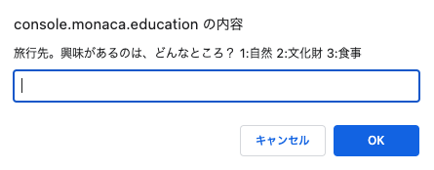
プログラムを読んでみよう②
（※python.py 63行目前後）
# 最初の質問
a1 = input( q1 )
# 結果画面に質問を表示する
print("<div class='question'>" + q1 + "</div>" )
# 最初の質問の答えによる条件分岐 答えが"1"のとき
if a1 == "1": # 1:自然
# 1つ目の回答の応答メッセージ
showMessage( a1 + ":" + a1_1 )
# 2つ目の質問
a2 = input( q1_1 )
条件式が真のときに実行する一連の処理は、字下げ（インデント）されている
フローチャート
input( q1 )は、q1の値を質問としてウィンドウに表示する。
ウィンドウの入力欄に値が入力され、「OK」ボタンが押されると、値を返す。
このプログラムでは、返された値を変数a1に代入している
キーワードifの後ろに条件式
a1 == "1"
を書き、":"で区切っている。
条件式を評価した結果が真（True）ならば、処理showMessage()を実行する。画面にメッセージを表示する。
2つ目の質問を表示する。入力され、OKボタンが押されたら、返された値を変数a2に代入する。

Slide 10
カスタマイズ① 質問文や応答文を変えてみよう
表示するメッセージを変更する。
プログラムを変更
修正前
q1 = "旅行先。興味があるのは、どんなところ？ 1:自然 2:文化財 3:食事"
修正後
q1 = "旅行の楽しみは何？ 1:自然 2:文化財 3:食事"
実際に、この文字列が画面表示に使われているのは次の行
# 最初の質問
a1 = input( q1 )

Slide 11
カスタマイズ② 条件を変えてみよう
入力された値が"s"だったときに「自然を見に行こう」という応答にする
プログラムを変更
修正前
if a1 == "1": # 1:自然
修正後
if a1 == "s": # 1:自然
条件判定の式を変更。
変数a1の値と、文字列"s"が等しいか比べる

Slide 12
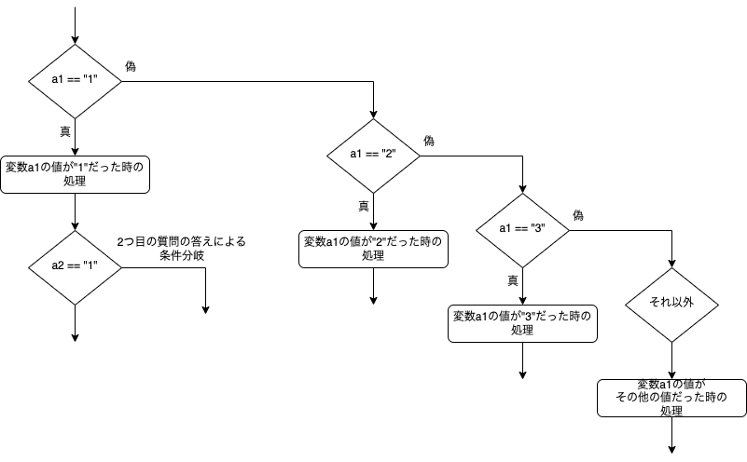
フローチャート: 条件分岐が二重になっている
最初の質問（q1）の答え（a1）の値によって、条件分岐する。
答えの値によって、そのあとは異なった命令が実行される
分岐した先で、2つ目の質問（q2）がされる。
その答え（a2）の値によって、さらに条件分岐する（※この図では省略されている）。

Slide 13
カスタマイズ③ 選択肢を増やしてみよう
最初の質問で「自然」を選んだ次の質問に、「川」の選択肢を加える。
「川」が選ばれた場合のメッセージを追加する。
プログラムを変更
選択肢に「4:川」を追加する
q1_1 = "出かけるなら、どこ？ 1:山 2:湖 3:海 4:川"
a1_1_4 = "川に行って渓流下りを楽しもう"
a1_1_o = "山、湖、海、川以外のどこかへ行こう"
「4:川」が選ばれた時の
メッセージを追加する
# 2つ目の質問
a2 = input( q1_1 )
# 結果画面に質問を表示する
print( "<div class='question'>" + q1_1 + "</div>" )
# 2つ目の質問の答えによる条件分岐
if a2 == "1":
showMessage( a2 + ":" + a1_1_1 )
elif a2 == "2":
showMessage( a2 + ":" + a1_1_2 )
elif a2 == "3":
showMessage( a2 + ":" + a1_1_3 )
elif a2 == "4":
showMessage( a2 + ":" + a1_1_4 )
else:
showMessage( a1_1_o )
変数a2の値が"4"だったときの
elifと条件式、処理を追加する
参考：フローチャート（次ページ）

Slide 14
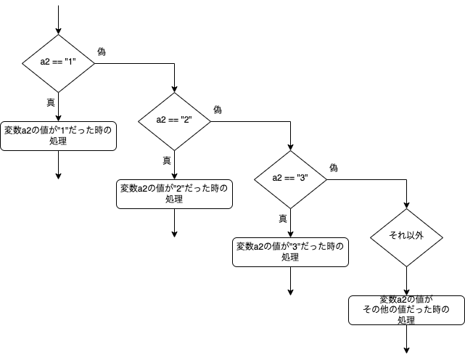
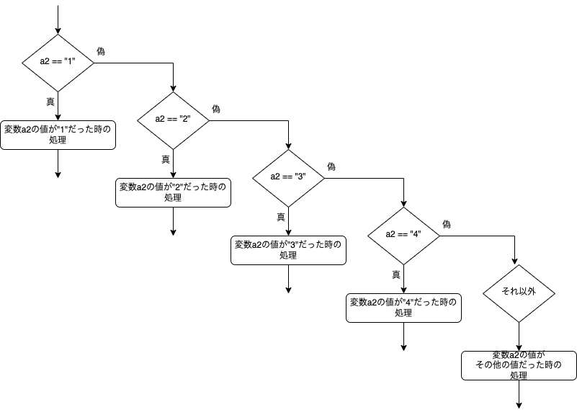
フローチャート: カスタマイズ③
選択肢追加前のフローチャート
選択肢追加後のフローチャート

Slide 15
カスタマイズ④ 選択肢を増やしてみよう(2)
1つ目の質問の選択肢を増やし、2つ目の質問を追加しよう
関連するメッセージも追加しよう
プログラムを変更
変数名に注意しながら、質問、応答メッセージを編集・追加する
q1 = "旅行の楽しみは何？ 1:自然 2:文化財 3:食事 4:フォトスポット"
分かりやすい場所
（同じ役割の変数に代入している場所）
に追加する
a1_4 = "素敵な写真を撮りに行こう"
q1_4 = "どんな写真を撮る？ 1:良い景色 2:友達とポーズ"
a1_4_1 = "日本百景の1つに行こう"
a1_4_2 = "砂浜など、広い場所へ行こう"
a1_4_o = "何でも写真に撮ろう"
a1_o = "1,2,3,4以外が入力されました。終了します。"

Slide 16
カスタマイズ④ 選択肢を増やしてみよう(2)
プログラムを変更
# 最初の質問の答えによる条件分岐 答えが"4"のとき
elif a1 == "4": # 4:写真
# 1つ目の回答の応答メッセージ
showMessage( a1 + ":" + a1_4 )
# 2つ目の質問
a2 = input( q1_4 )
# 結果画面に質問を表示する
print( "<div class='question'>" + q1_4 + "</div>" )
# 2つ目の質問の答えによる条件分岐
if a2 == "1":
showMessage( a2 + ":" + a1_4_1 )
elif a2 == "2":
showMessage( a2 + ":" + a1_4_2 )
else:
showMessage( a2 + ":" + a1_4_o )
else: # その他
showMessage( a1_o )
elifの中にif-elif-elseを
含めている
追加した変数を使って、
応答メッセージを表示する
else:より上にelifを追加する
if-elif-elseの構造を作るときには、次の3点に注意すること
条件式の後ろに":"（コロン）をつけること
字下げ（インデント）をすること
else:は、一連のelifの後に付けること（※else:は省略することもできる）
if （条件式1）:
（字下げしてから命令を書く）
…
elif （条件式2）:
（字下げしてから命令を書く）
…
elif (条件式3）:
（字下げしてから命令を書く）
…
else:
（字下げしてから命令を書く）
…
if-elif-elseが終わったら、字下げはなくす

Slide 17
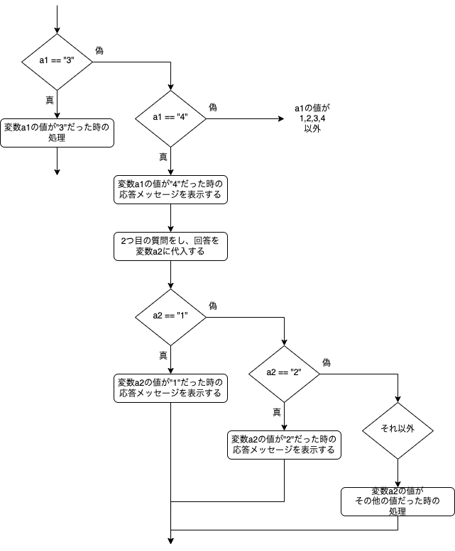
フローチャート: カスタマイズ④
※周囲のフローチャートは省略している

Slide 18
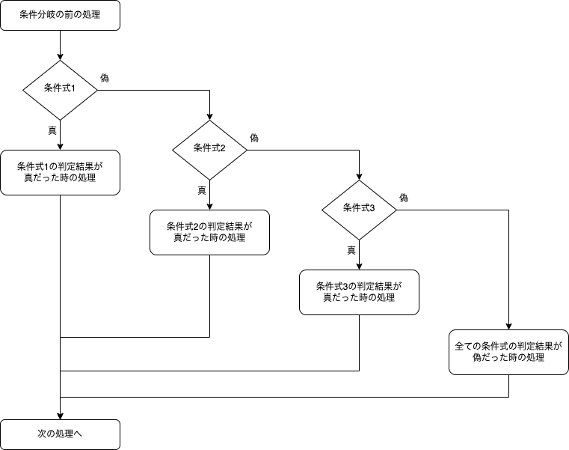
条件分岐の文法・構造
if 条件式1:
条件式1が真の時の処理
…
elif 条件式2:
条件式2が真の時の処理
…
elif 条件式3: ※条件式が必要なだけ繰り返す
else:
条件式1も条件式2も
（※ elif 件式3, elif 条件式4…がある場合は、その全てが）
真でない（偽である）時の処理
…
※字下げ（インデント）
ifやelif、elseの後の、実行させる処理の部分は、行の先頭に空白（※タブキーで入力できる）を入れて、字下げする

Slide 19
比較演算
条件分岐の構造の中で、条件を判定するために使う式を条件式と呼ぶ。
結果が真（True）か偽（False）になる計算を、条件式にすることができる。
二つの値を比較する演算子を使って、値を比較する計算は、結果が真（True）か偽（False）になるので、条件式にすることができる。
演算子 | 使用例 | 比較演算の意味
< | a < b | aはbより小さいか。小さければ真（True）で、等しいか大きい場合は偽（False）。
<= | a <= b | aはb以下か。以下ならば真（True）で、大きい場合は偽（False）。
> | a > b | aはbより大きいか。大きければ真（True）で、等しいか小さい場合は偽（False）。
>= | a >= b | aはb以上か。以上ならば真（True）で、小さい場合は偽（False）。
== | a == b | aはbと等しいか。等しければ真（True）で、等しくなければ偽（False）。
!= | a != b | aはbと等しくないか。等しくなければ真（True）で、等しければ偽（False）。
※ 「>=」や「==」のように、記号を二つ並べる演算子は、記号の間に空白を入れないように注意すること。
× = =
○ ==
※ ＞や＜＝は、数値どうしの比較に用いる。"1"や"3"のように、""で囲まれた値は文字列なので、＞や＜＝では比較できない。
a = int( "1" )
のように、int( )で文字列の値を囲む処理（文字列を整数に変える処理）を呼び出すと、数値に変換した値を得ることができる。

Slide 20
確認テスト
問題 | 回答
プログラムの中で条件分岐構造を作るとき、キーワードifの後ろに書く式として適切なものを選んでください。 | print(a) a + 1 a == 1:
"Aならば、aする。AでなくBならば、bする。どれでもなければ、cする"という条件分岐構造を、書いてください。 例：「Eならば、eする。（Eでなければ）、oする」 if E: e else: o
"AとBが等しければ真"という意味の条件判定式を書いてください。
"CよりDが大きければ真"という意味の条件判定式を書いてください。
記述問題は実際のプログラムで回答しても構いません。
また、プログラム言語の文法に厳密に従っていなくても、考え方が正しければ正解とします。

